Slide 1
KÖZIGAZGATÁSI SZAKVIZSGA
Választható vizsgatárgy
Pénzügyi és költségvetési igazgatás
A felülvizsgálat dátuma: 2024. január 30.

Slide 2
A tantárgy tematikája
A magyar pénzügyi és költségvetési politika fejlődési útja napjainkig
Fiskális kormányzás
Monetáris kormányzás
A magyar állampénzügyi rendszer nemzetközi kapcsolódásai

Slide 3
1. fejezet
A magyar pénzügyi és költségvetési politika fejlődése napjainkig

Slide 4
Az 1. fejezet célkitűzései
A hallgató szerezzen ismereteket
a pénzügyi kultúránk kialakulásáról
a pénz gazdaságszervező szerepéről
a pénzügyi és költségvetési igazgatás rendeltetéséről
a magyar pénzügyi kormányzás fejlődéstörténetéről
és jelenlegi magyar modelljéről

Slide 5

1.1.1. A pénz fogalma és funkciói
Árupénz
Arany +
pénzhelyettesítők
Modern pénz =
hitelpénz
Pénzfunkciók
értékmérés
forgalmi eszköz
fizetési eszköz,
felhalmozási (megtakarítási, kincsképző) eszköz
Világpénz

Slide 6
1.1.2. A magyar pénzviszonyok fejlődési útja napjainkig
Pénzügyi kultúránk előzményei:
  a piacgazdaság globalizációs törekvései,
  az Osztrák-Magyar Monarchia hatása,
  a két világháború utáni pénzügyi modernizációs folyamat
A tervgazdaságtól a modern piacgazdaságig: a pénzkultúra változásának folyamata, átalakulása
A pénzügyi közigazgatás intézményeinek formálódása a rendszerváltozás folyamatában
Pénzügyi és költségvetési igazgatásunk európai uniós összefüggései, és új törekvései 2010-től

Slide 7
1.2. A pénzügyi és költségvetési igazgatás fogalma, rendszertani elhelyezése 1.
A pénzügyi rendszer
fogalma: a pénzeszközök forgalomba hozatalát, azok ideiglenes és végleges átcsoportosítását, elosztását, újraelosztását, a pénz- és tőkepiaci mozgásokat, valamint a nemzetközi pénzfolyamatokat magában foglaló célok és eszközök összessége (ekként a pénzügyi rendszer a gazdaság része, annak egyik alrendszere)
összetevői: azok az intézmények, szervezetek, amelyek megvalósítják az állam pénzügyi politikáját a pénzügyekre vonatkozó jogszabályok, törvények, rendeletek irányítása mellett

Slide 8
1.2. A pénzügyi és költségvetési igazgatás
fogalma, rendszertani elhelyezése 2.

Slide 9
1.2. A pénzügyi és költségvetési igazgatás fogalma, rendszertani elhelyezése 3.
A pénzügyi és költségvetési igazgatás
fogalma: az államháztartás egészére vonatkozó (állami és helyi önkormányzati) közigazgatási, valamint a pénzügyi magánszektor felügyeletével kapcsolatos államigazgatási feladatok ellátására irányuló állami tevékenység
rendeltetése: az állami gazdaságpolitika (elsősorban a fiskális politika, monetáris politika) céljai megvalósításának elősegítése, a jogszabályokban meghatározott eszközrendszer működtetése
területei: közpénzügyek és magánpénzügyek

Slide 10
2. fejezet
Fiskális kormányzás

Slide 11
A 2. fejezet célkitűzései
A hallgató szerezzen ismereteket
az adóztatás és az adóigazgatás alapelveiről
az adóhatóságokról
az adózás rendjének törvényi szabályozásról
a központi költségvetés igazgatásáról
a kormány, a kincstár, és a fejezetet irányító szerv feladatairól

Slide 12
2.1.1. Az adóigazgatás rendszere, alapelvei és követelményei 1.
Az adó
a modern állam működésének alapfeltétele, amely az állam által nyújtott szolgáltatások fedezeteként a polgárok biztonságos létezését és a gazdasági szereplők kiszámítható tevékenységét biztosítja.
Az adórendszer
az adott országban egy időben működtetett adók összessége.

Slide 13
2.1.1. Az adóigazgatás rendszere, alapelvei és követelményei 2.
Adóztatási alapelvek
Klasszikus alapelvek
az adórendszer legyen
Modern alapelvek
létminimum adómentessége
kiszámítható
olcsó
semlegesség
konfiskatórius (elkobzó) jellegű adóztatás tilalma
visszamenőleges hatályú adójogalkotás tilalma
arányos
kényelmes

Slide 14
2.1.1. Az adóigazgatás rendszere, alapelvei és követelményei 3.
Adóigazgatási alapelvek
Art.
a rendeltetésszerű (célhoz kötött) joggyakorlás követelménye
a szerződés tartalom szerinti minősítésének követelménye (valódisági klauzula)
Air.
törvényesség (legalitás) elve
az ügylet gazdasági eredmény szerinti minősítésének követelménye
a nemzetközi szerződéssel érintett jövedelem magyarországi adóztatása
szakszerű és hatékony eljárás elve
a megkülönböztetés és "részrehajlás" tilalma
egyedi elbírálás elve
méltányos elbírálás elve
tájékoztatási kötelezettség, az adózói jogok gyakorlásának előmozdítása
közérthetőség elve
a jóhiszemű eljárás követelménye, az együttműködési kötelezettség elve

Slide 15
2.1.2. Az adóhatóságok 1.
Az Art. az adóhatóságok három típusát különbözteti meg:
a Nemzeti Adó- és Vámhivatal (NAV), mint állami adóhatóság és vámhatóság
az önkormányzat jegyzője, mint önkormányzati adóhatóság
– az önkormányzati adóhatóság felettes szerveként eljárva – a fővárosi és vármegyei kormányhivatal
Az adópolitikáért felelős miniszter
mint felettes szerv irányítja az állami adó- és vámhatóságot
az önkormányzati adóhatóság működése feletti felügyelet keretében ellenőrzi az adóztatás törvényességé

Slide 16
2.1.2. Az adóhatóságok 2.
A NAV alapvető feladatai
A NAV egyéb feladatai
adóigazgatási jogkörben
  a részben vagy egészben a központi költségvetés javára teljesítendő kötelező befizetés megállapítása, beszedése, nyilvántartása és adók módjára behajtandó köztartozások végrehajtása
  a központi költségvetés terhére juttatott támogatás és állami garancia beváltásának ellenőrzése, kiutalása és visszakövetelése
vámigazgatási jogkörben
  az uniós vámjog alapján az áruk vámeljárás alá vonása
  a vámhatáron át lebonyolódó áru és utasforgalom vámellenőrzése
  vámtartozások és a vámeljáráshoz kapcsolódó fizetési kötelezettségek kiszabása és beszedése
a NAV nyomozóhatósági jogkörébe utalt bűncselekmények bűncselekmények megelőzése, felderítése, valamint szabálysértések felderítése és elbírálása
a jövedéki adóztatással, ellenőrzéssel és a jövedéki ügyekkel kapcsolatos feladatok ellátása
a pénzmosás, illetve a terrorizmus finanszírozása megelőzésével összefüggő ellenőrzési, hatósági felügyeleti feladatok ellátása
egyéni vállalkozók nyilvántartásának vezetése
hitelezői feladatok ellátása csődeljárás, felszámolási eljárás, végelszámolási és kényszertörlési eljárás során
az Európai Csalásellenes Hivatallal (OLAF) való együttműködés

Slide 17
2.1.2. Az adóhatóságok 3.
Önkormányzati adóhatóság
  Az önkormányzati adóhatóság adóztatási feladatai három fő vonal köré csoportosíthatók:
    helyi adók beszedése
    átengedett központi adók beszedése
    települési adó beszedése
  az önkormányzati adóhatóság működése feletti felügyelet keretében ellenőrzi az adóztatás törvényességét
Fővárosi és vármegyei kormányhivatal
  feladata az önkormányzati adóhatóság által hozott határozat ellen benyújtott fellebbezések elbírálása

Slide 18
2.1.3. Az adózás rendjének törvényi szabályai
Az adózás folyamatának szakaszai
Önadózás
Adóigazgatási eljárás
Adóper
Ellenőrzés
Hatósági eljárás
Adó-
végrehajtás
Az önadózás keretében az adózás anyagi jogi normáinak realizálódása önkéntes jogkövetéssel megy végbe.
Az adóigazgatási eljárás az adózási folyamat olyan része, amely magában foglalja az adóellenőrzést, az adóhatósági eljárást és az adóvégrehajtást.
Az adóper a bíróság előtt folyó adójogi jogvitás eldöntésének terepe.

Slide 19
2.1.3.1 Az adókötelezettségek
Adókötelezettségek
Anyagi jogi
adókötelezettség
Eljárási jogi
adókötelezettség
Bejelentkezés, bejelentés
Az adófizetési kötelezettséggel összefüggő eljárási jogi adókötelezettségek
Adó-megállapítás
Adóbevallás
Adófizetés
Egyéb eljárási jogi adókötelezettség
Bizonylat kiállítása és megőrzése
Nyilvántartás-vezetés (könyvvezetés)
Adat-szolgáltatás és nyilatkozattétel
Pénzforgalmi számlanyitás

Slide 20
2.1.3.2. Az adóigazgatási eljárás 1.
Az ellenőrzés
célja az adótörvényekben és más jogszabályokban meghatározott kötelezettségek teljesítésének vagy megsértésének megállapítása
fajtái
  adóellenőrzés (adóellenőrzés, ismételt ellenőrzés, felülellenőrzés)
  jogkövetési vizsgálat
    egyes adókötelezettségek teljesítésére irányuló ellenőrzés
    adatok gyűjtése nyilvántartásban, bevallásban szereplő adatok
    helyességének megállapítására vagy ellenőrzés támogatására
    egyes gazdasági események valódiságának vizsgálata
folyamata (megindítása, lefolytatása, lezárása)

Slide 21
2.1.3.2. Az adóigazgatási eljárás 2.
Az adóhatósági eljárás
Kockázatelemzési eljárás
Hatósági adómegállapítás bejelentés, bevallás alapján
Adó soron kívüli megállapítása
Adózó minősítési eljárása
Állami garancia beváltásához kapcsolódó eljárás
Feltételes adómegállapítás
Szokásos piaci ár megállapítása
Fizetési kedvezmény engedélyezésére irányuló eljárás

Slide 22
2.1.3.2. Az adóigazgatási eljárás 3.
Jogorvoslat az adójogban
Kérelemre
Felleb-bezés
Felügye-leti intéz-kedés
Hivatalból
A döntés módosí-tása, vissza-vonása
Közigaz-gatási per
Felügye-leti intéz-kedés
Ügyészi felhívás, fellépés

Slide 23
2.1.3.3. Az adójogi jogkövetkezmények rendszere
Szankciók
Intézkedések
Áru-készlet lefogla-lása
Üzlet-lezárás
Reparatív
Represszív
Adó-bírság
Kése-delmi pótlék
Ön-ellenőr-zési pótlék
Mulasz-tási bírság
Adó-szám törlése

Slide 24
2.2.1. A központi költségvetés előkészítése és elfogadása 1.
A költségvetési ciklus
Előkészítési szakasz
„n-1”
Szereplők:
Központi költségvetési szervek
államháztartásért felelős miniszter
Kormány
Döntési szakasz
„n-1”
Szereplők:
Országgyűlés
Állami Számvevőszék
Költségvetési Tanács
Végrehajtási szakasz
„tárgyév = n”
Szereplők:
Kormány
központi költségvetési szervek
a kincstári rendszer szervei
Beszámolási és ellenőrzési szakasz
„n+1”
Szereplők:
központi költségvetési szervek
államháztartásért felelős miniszter
Kormány
Országgyűlés
Állami Számvevőszék
Megjegyzés:
a ciklusok egymásba ágyazva, egymással párhuzamosan léteznek.

Slide 25
2.2.1. A központi költségvetés előkészítése és elfogadása 2.
Előkészítés alapdokumentumai
Prognózis
  a gazdaság- és pénzügypolitika 3 évre vonatkozó fő irányai
  fő mutatók: GDP, infláció, folyó fizetési mérleg,
  az államháztartásért felelős miniszter terjeszti a Kormány elé
Tervezési körirat
  fő makrogazdasági paramétereket tartalmazza
  az államháztartásért felelős miniszter adja ki
Előkészítésnél alkalmazható tervezési módszerek
Finanszírozás tárgya szerint:
  intézmény-finanszírozás
  feladatfinanszírozás
  költség-finanszírozás
A tervezés technikája szerint:
  bázisalapú tervezés
  nullabázisú tervezés
  cél-, program és teljesítmény alapú tervezés
  normatív tervezés

Slide 26
2.2.1. A központi költségvetés előkészítése és elfogadása 2.
A központi költségvetés
vázlatos szerkezeti rendje
költségvetési fejezet
A költségvetési bevételi és kiadások elszámolására szolgáló előirányzatok
az államháztartás központi alrendszerébe tartozó költségvetési szervek előirányzatai
a központi kezelésű előirányzatok
a fejezeti kezelésű előirányzatok
az elkülönített állami pénzalapok előirányzatai
a társadalombiztosítás pénzügyi alapjai előirányzatai
cím
alcím
jogcímcsoport
előirányzat-csoport
kiemelt előirányzat

Slide 27
2.2.1. A központi költségvetés előkészítése és elfogadása 4.
Döntési szakasz
A Kormány az elkészített és általa elfogadott költségvetési törvényjavaslat tervezetét benyújtja az Országgyűlésnek
A tárgyalás az Állami Számvevőszék és a Költségvetési Tanács véleményének ismeretében a Házszabály előírásai szerint folyik
Döntés a Költségvetési Tanács egyetértő állásfoglalása alapján

Slide 28
2.2.2. A központi költségvetés végrehajtása
A kormány
A fejezetet irányító szerv vezetője
felel a központi költségvetés végrehajtásáért
rendelkezik a tartalékokkal
előirányzatokat zárolhat, csökkenthet, törölhet
az irányítása alá tartozó fejezeteket érintően jogosult a kiadási előirányzatok átcsoportosítására, a költségvetési címrendet módosíthatja és kiegészítheti
elemi csapás esetén az Áht.-tól eltérhet
megállapítja az elemi költségvetést
rendeletben szabályozza a központi kezelésű előirányzatok és a fejezeti kezelésű előirányzatok felhasználását
a fejezeten belül jogosult előirányzatokat átcsoportosítani
a gazdálkodásról éves beszámolót, az előirányzat-maradványról elszámolást készít

Slide 29
2.2.3. A központi költségvetés
végrehajtásának ellenőrzése, a zárszámadás
A végrehajtás ellenőrzése
  az e célra létrehozott szerveken, jellemzően az Állami Számvevőszéken keresztül (a költségvetési évben) és
  az Országgyűlés által a zárszámadás keretében (a költségvetési évet követő évben)
A zárszámadás
  fogalma: az éves költségvetési beszámolók alapján évente, az elfogadott költségvetéssel összehasonlítható módon, az év utolsó napján érvényes szervezeti, besorolási rendnek megfelelő záró számadás
  eljárása: a költségvetési évet követő év szeptember 30-áig az államháztartásért felelős miniszter által elkészített és a Kormány által benyújtott törvényjavaslat keretében az Országgyűlés hagyja jóvá az Állami Számvevőszék jelentésének ismeretében

Slide 30
2.3.1. Az államadósságkezelés
főbb követelményei és módjai 1.
Az államadósság
fogalma: az államadósság egy adott országban a központi kormány és a helyi (önkormányzati) kormányzat adósságának (tartozásainak) konszolidált összege, kiegészítve az állami vállalatoktól átvállalt hiteltartozásokkal, illetve a garanciavállalás miatt keletkezett hiteltartozásokkal
elsődleges oka az államháztartási hiány növekedése (hiány típusú költségvetés)
hatása: az államadósság jelentős mértéke, illetve gyors növekedése gazdasági destabilizációs hatást vált ki
kezelésének célja: EU direktíva a GDP 60%-a alá való csökkentése, a magyar cél az 50% elérése

Slide 31
2.3.1. Az államadósságkezelés
főbb követelményei és módjai 2.
Az államadósság-csökkentését szolgáló követelmények
az államadósság tervezett mértékét a központi költségvetésről szóló törvényben kell meghatározni úgy, hogy annak a GDP-hez viszonyított aránya csökkenjen
csak olyan költségvetést nyújthat be a Kormány, ahol az államadósság egyik évről a másikra mérséklődik (adósságszabály)
Költségvetési Tanács, mint a garanciát nyújtó szerv
ha ennek elérése a költségvetési év folyamán veszélybe kerül, a központi költségvetésről szóló törvényt módosítani kell
kivétel az adósságszabály alól: különleges jogrend és a nemzetgazdaság tartós és jelentős visszaesése

Slide 32
2.3.1. Az államadósságkezelés
főbb követelményei és módjai 3.
Az Államadósság Kezelő Központ
Zártkörűen Működő Részvénytársaság
Jogállása:
  az állam 100%-os tulajdonában álló, egyszemélyes zártkörűen működő részvénytársaság, amelynek részvényei névre szólók és forgalomképtelenek, a tulajdonosi jogokat az állam nevében az államháztartásért felelős miniszter gyakorolja
Feladatai:
  az állampapír-kibocsátás és az első- és másodlagos állampapír-piac megszervezése
  középtávú finanszírozási terv és az adósság finanszírozási stratégiája kidolgozása
  az állam átmenetileg szabad pénzeszközeinek kezelése
  az adósságszolgálat és az állampapír-piac folyamatainak elemzése

Slide 33
2.3.2. A Magyar Államkincstár
operatív likviditásmenedzsmentje 1.
Az Magyar Államkincstár
Jogállása:
  az államháztartásért felelős miniszter irányítása alá tartozó, központi hivatalként működő központi költségvetési szerv
Feladatai:
  kezeli a költségvetési előirányzatokat, fizetési számlát vezet, pénzforgalmi finanszírozást végez
  közhiteles nyilvántartást (törzskönyv) vezet
  működteti a központosított illetményszámfejtési rendszert
  folyósítja a nyugdíjakat és az ezzel kapcsolatos ellátásokat
  egyéb támogatásokat kezel
  befektetési és kiegészítő befektetési szolgáltatást nyújt az állam által kibocsátott, hitelviszonyt megtestesítő értékpapírok körében
  ellátja a hatósági letétek őrzését, kezelését

Slide 34
2.3.2. A Magyar Államkincstár operatív likviditásmenedzsmentje 2.
Az államháztartás finanszírozási és pénzforgalmi rendje az folyamat, amelynek keretében a kincstár az államháztartás bevételeinek és kiadásainak elszámolására szolgáló előirányzatokat – azok célja és funkciója szerint – finanszírozza és azok beszedésével, illetve felhasználásával kapcsolatos pénzforgalmi feladatokat teljesíti.
A kincstár feladatai ezzel összefüggésben:
költségvetési előirányzatok nyilvántartása és időarányos vagy teljesítésarányos finanszírozása
kincstári kör és a kincstári körön kívüli számlatulajdonosok számláinak vezetése
pénzügyi lebonyolítási feladatok ellátása, likviditásmenedzsment
kincstári költségvetés vezetése
nettó finanszírozási rendszer működtetése

Slide 35
3. fejezet
Monetáris kormányzás

Slide 36
3. Fejezet oktatási célkitűzései
A hallgató
kapjon átfogó képet a pénzügyi piac rendszerének alaprendeltetéséről, intézményeiről és aktuális szabályozásáról
ismerje meg a Magyar Nemzeti Bank monetáris eszköztárát, mikro- és makroprudenciális szabályozási rendszerét
legyen tisztában a pénzügyi fogyasztóvédelem alapfogalmaival, legyen képes értelmezni azt, továbbá ismerje az ügyfélvédelmet szolgáló pénzalapok jogi szabályozását és működési mechanizmusait

Slide 37
3.1.1. A pénzügyi piac rendszerének alapjai 1.
A pénzügyi piac
fogalma: az az intézményegyüttes, amely kapcsolatot teremt a megtakarítások létrehozói és a pénz ideiglenes és tartós felhasználói között, vagyis a pénzügyi rendszer olyan alrendszere, ahol a pénz használati joga cserél gazdát meghatározott feltételekkel, megszabott időre
két része:
  pénzpiac: rövid (egyévesnél rövidebb) lejárató kölcsöntőkék átcsoportosítása
  tőkepiac: hosszabb lejáratú vagy lejárat nélküli kölcsöntőkék átcsoportosítása
szereplői:
  megtakarítók és beruházók (pl. hitelfelvevők, részvénykibocsátók)
  pénzügyi közvetítők (pl. hitelintézet, befektetési alap, biztosítók, magánnyugdíjpénztárak)

Slide 38
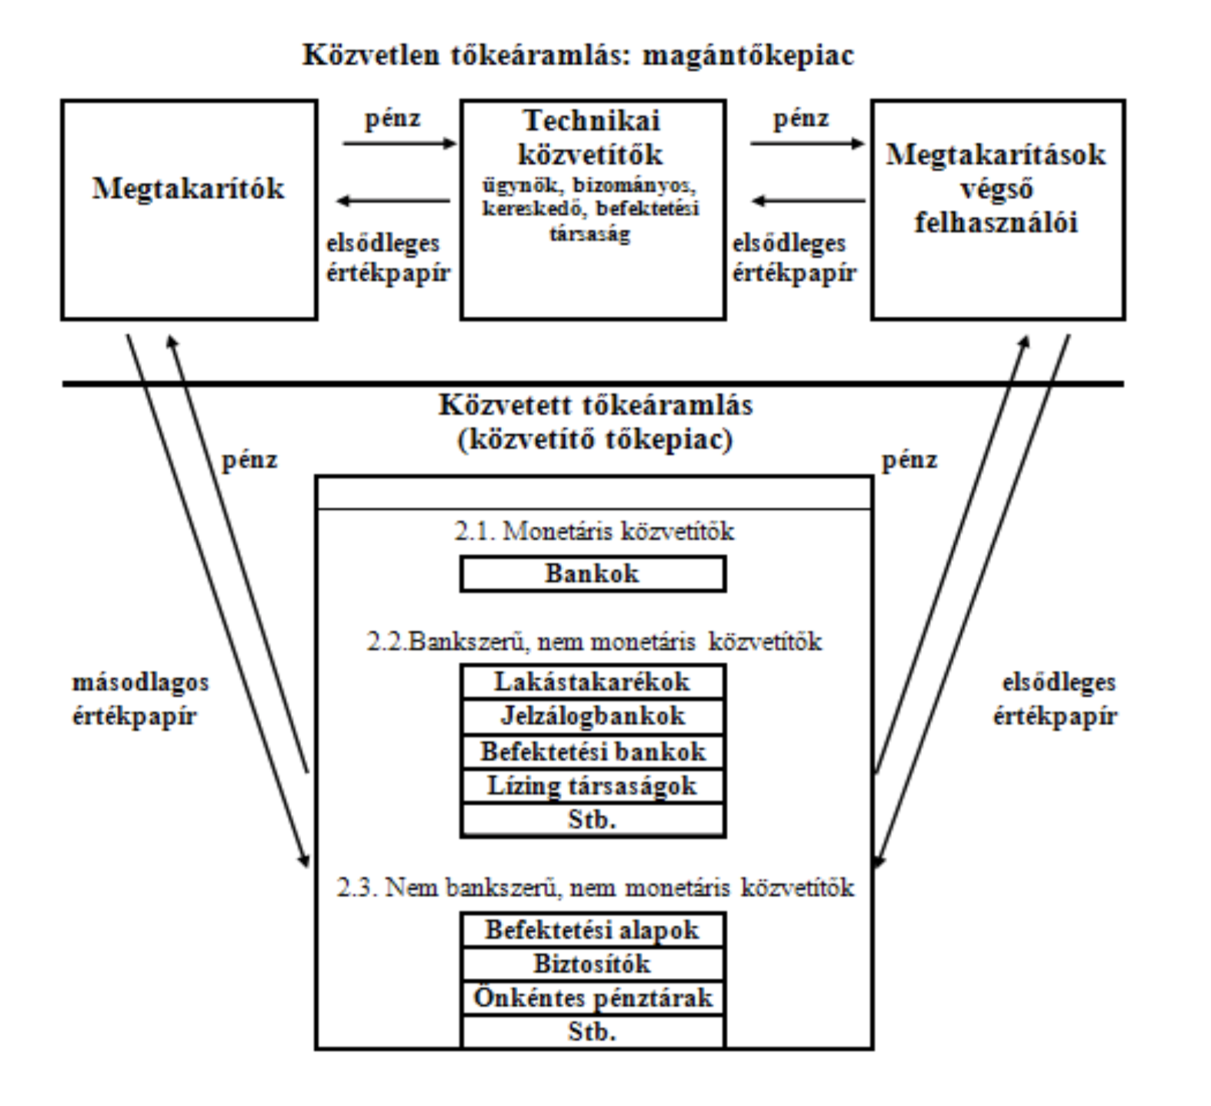
3.1.1. A pénzügyi piac rendszerének alapjai 2.

Slide 39
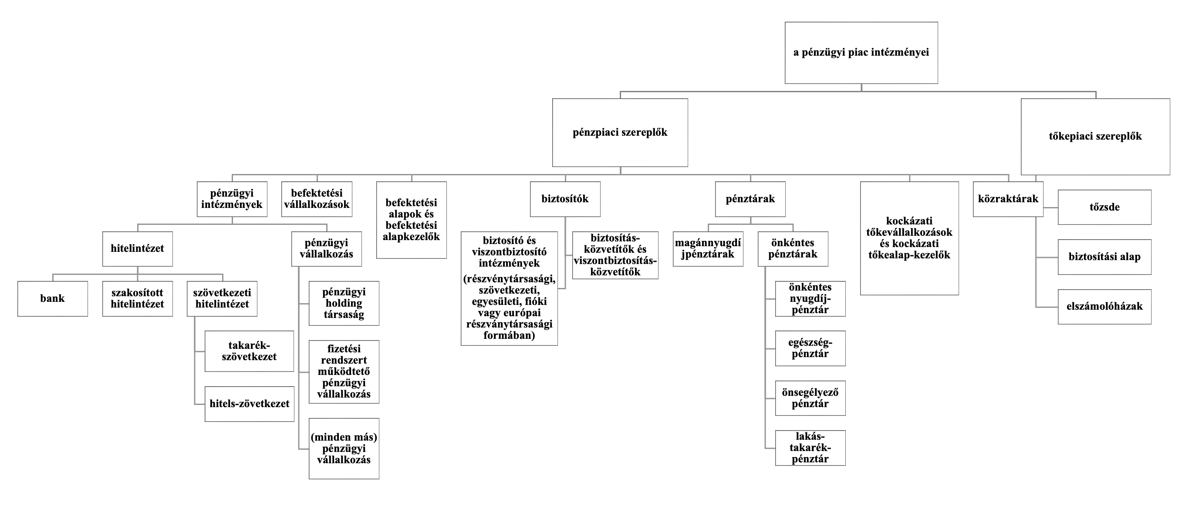
3.1.2. A pénzügyi piac intézményei és szabályozásuk 1.

Slide 40
3.1.2. A pénzügyi piac
intézményei és szabályozásuk 2.
A pénzügyi intézmény
A hitelintézet
fogalma: olyan pénzügyi intézmény, amely legalább
  betétet gyűjt vagy más visszafizetendő pénzeszközt fogad el a nyilvánosságtól
  hitelt és pénzkölcsönt nyújt
  (kizárólag a hitelintézet jogosult betétgyűjtésre és pénzváltási tevékenység végzésére)
típusai: bank, szakosított hitelintézet, szövetkezeti hitelintézet
A pénzügyi vállalkozás
olyan pénzügyi intézmény, amely egy vagy több pénzügyi szolgáltatást nyújt, illetve fizetési rendszer működtetését végzi a következők kivételével:
betét vagy más visszafizetendő pénzeszköz nyilvánosságtól történő elfogadása
pénzforgalmi szolgáltatás nyújtása
elektronikus pénz kibocsátása
pénzváltás

Slide 41
3.1.2. A pénzügyi piac
intézményei és szabályozásuk 3.
A hitelintézet – alapításának és működésének garanciális feltételei keretében –
saját tőkéjének összege nem lehet kevesebb az engedélyezés feltételeként számára előírt jegyzett tőke összegénél
az általa végzett tevékenység kockázatának fedezetét mindenkor biztosító megfelelő nagyságú szavatoló tőkével kell, hogy rendelkezzen
hitelezési kockázatára a Hpt.-ben meghatározott számítási módszertan szerint megállapított mértéke 8%-ának megfelelő – a fizetőképesség mérését szolgáló – tőkemegfelelési mutatót kell fenntartania
a tárgyévi adózott eredményének 10%-át a tevékenységéből eredő veszteségek rendezésére általános tartalékot, továbbá a tevékenységéből eredő valamennyi kockázat fedezésére kockázati céltartalékot kell, hogy képezzen
rendszeresen értékeli és minősíti eszközeit, vállalt kötelezettségeit, valamint egyéb kihelyezéseit
köteles az Országos Betétbiztosítási Alaphoz csatlakozni és meghatározott befizetést teljesíteni

Slide 42
3.1.2. A pénzügyi piac
intézményei és szabályozásuk 4.
A tőzsde
A tőzsde nyilvános, koncentrált és szervezett piac, amely a tőzsdén forgalmazott pénzügyi eszköz, deviza és áru szervezett, szabványosított kereskedését üzletszerűen bonyolítja le
A tőzsde jogi személy, alapításához az MNB mint felügyeleti hatóság engedélye szükséges
A tőzsdén csak tőzsdetag vehet részt, ügyletkötésre alkusz útján van lehetőség
A tőzsdei ügylet lehet azonnali, határidős vagy opciós ügylet és ezek kombinációja
A tőzsdei és a tőzsdén kívüli (OTC-piaci) elszámolásokat a Tpt. és a Hpt. alapján elszámolóházként működő KELER Zrt. végzi

Slide 43
3.2.1. A Magyar Nemzeti Bank jogállása és szervei
Jogállása:
részvénytársasági formában működő jogi személy
Magyarország központi bankja, a monetáris politika alakítója
a Központi Bankok Európai Rendszerének tagja
Szervei:
Monetáris Tanács (MT), mint legfőbb stratégiai döntéshozó szerv
Pénzügyi Stabilitási Tanács (PST), mint a pénzügyi felügyelettel kapcsolatos stratégiát meghatározó szerv
igazgatóság, mint az MT és az PST döntéseinek végrehajtásáért felelős szerv és az MNB működésének irányítója
felügyelő bizottság, mint a tulajdonosi ellenőrzés szerve

Slide 44
3.2.2. A Magyar Nemzeti Bank feladatai 1.
A Magyar Nemzeti Bank monetáris, makro- és mikroprudenciális tevékenysége
A Magyar Nemzeti Bank elsődleges célja az árstabilitás elérése és fenntartása. E cél veszélyeztetése nélkül – a rendelkezésére álló monetáris politikai eszközökkel – támogatja a Kormány gazdaságpolitikáját
A Magyar Nemzeti Bank emellett ellátja a pénzügyi szervezetek makro- és mikroprudenciális felügyeletét és a pénzügyi fogyasztóvédelem biztosítását
További feladatai:
  Törvényes fizetőeszköz (bankjegy és érme) kibocsátása
  Deviza- és aranytartalékok képzése és kezelése
  Statisztikai információk gyűjtése és nyilvánosságra hozatal

Slide 45
3.2.2. A Magyar Nemzeti Bank feladatai 2.
A Magyar Nemzeti Bank államháztartást érintő feladatai
Jegybanki szerep a költségvetési törvény alakításában (véleményezés, jelentéskészítés, KT-ban betöltött szerep)
Finanszírozási kapcsolat hazai szabályozása (a fizetési számlavezetésen kívül semmilyen közvetlen finanszírozási kapcsolat nem állhat fenn) = monetáris finanszírozás tilalma
Az MNB mint az „állam ügynöke” [megbízottként az állam nevében eljárhat az értékpapírpiacon (a hitelviszonyt megtestesítő kibocsátása, értékesítése és vásárlása keretében, nem vonatkozhat ugyanakkor az állam tulajdonában lévő részvényekre)]

Slide 46
3.2.2. A Magyar Nemzeti Bank feladatai 3.
A Magyar Nemzeti Bank pénzforgalmat érintő feladatai
Az MNB pénzforgalmi szolgáltatást végez (fizetési számlára történő készpénz be- és kifizetés biztosítása, fizetési műveletek fizetési számlák közötti teljesítése, készpénz-helyettesítő fizetési eszköz kibocsátása stb.)
  a kincstári egységes számla és az Államadósság Kezelő Központ Zrt. fizetési számláinak vezetése
  a jegybanktörvény 159. §-a szerinti fizetési számlavezetés
Az MNB részt vesz a fizetési- és értékpapír-elszámolási rendszerek (KELER, BKR, VIBER) kialakításában és felvigyázza azokat

Slide 47
3.3.2. A pénzügyi fogyasztóvédelem alapfogalmai és rendszere 1.
A pénzügyi stabilitás
fogalma: a pénzügyi stabilitás olyan állapot, amelyben a pénzügyi rendszer, azaz a kulcsfontosságú pénzügyi piacok és a pénzügyi intézményrendszer ellenálló a gazdasági sokkokkal szemben, és képes zökkenőmentesen ellátni alapvető funkcióit: a pénzügyi források közvetítését, a kockázatok kezelését és a fizetési forgalom lebonyolítását
biztosítása állami feladat
a jogi szabályozás és az állami törvényességi felügyelet közvetett és megelőző jellegű védelmet szolgál
szabályozásának és felügyeletének oka:
  egyik oldalról a pénzfolyamatok áramoltatásának biztosítása
  ––» eszköze: szigorú bankszabályozás
  másik oldalról az információs asszimmetria
  ––» eszköze: pénzügyi fogyasztóvédelem és ügyvédelmet szolgáló pénzalapok működtetése

Slide 48
3.3.2. A pénzügyi fogyasztóvédelem alapfogalmai és rendszere 2.
A pénzügyi fogyasztóvédelem rendszere
Alapja a fogyasztói kár / fogyasztói veszteség (consumer detriment), ennek fajtái:
  személyes veszteség
  strukturális veszteség
  rejtett veszteség
A fogyasztóvédelem jogi rendszere: interdiszciplináris szakjog
Fogyasztóvédelem jogi irányzatai:
  protekcionista elmélet (fogyasztók védelme) és
  a fogyasztó támogatása elmélet (oktatás, tájékoztatáshoz, jogi védelemhez-, jog és igényérvényesítéshez való jogok biztosítása)

Slide 49
3.3.2. A pénzügyi fogyasztóvédelem alapfogalmai és rendszere 3.
A pénzügyi fogyasztóvédelem pillérei
Hatékony fogyasztóvédelmi szabályozás
Fogyasztóvédelmi célú felügyelési funkció, amely egyrészt a fogyasztóvédelmi hatósági eljárások, másrészt pedig a fogyasztóvédelmi monitoring tevékenység által valósul meg
Ügyfelek tájékoztatása és a lakosság pénzügyi kultúrájának fejlesztése
Korszerű jogorvoslati eszközök
  intézményi panaszkezelés
  fogyasztóvédelmi hatósági eljárás
  Pénzügyi Békéltető Testület (PBT) eljárása
  bíróság (ha első fokon bíróság járt el, a PBT eljárása nem vehető igénybe)
  határon átnyúló pénzügyi viták rendezése (PBT és FIN-Net, mint az EGT-re kiterjedő pénzügyi alternatív vitarendezési fórum eljárása)

Slide 50
3.3.2. Ügyfélvédelmet szolgáló pénzalapok
Országos Betétbiztosítási Alap
Befektető-védelmi Alap
jogi személy, irányítását az igazgatóság látja el
kötelező csatlakozás
saját vagyonnal és bevétellel való gazdálkodás, adómentesség
feladatai: legfontosabb a betétek befagyását követően aktuálissá váló betétes-kártalanítás
kártalanítás szabályai:
  befagyott betét tőke- és kamatösszege
  személyenként és hitelintézetenként összevonta legfeljebb százezer euró összeghatárig
kizáró okok
jogi szabályozás: Hpt. X. Fejezete
jogi személy, irányítását az igazgatóság látja el
kötelező tagság
saját vagyonnal és bevétellel való gazdálkodás, adómentesség
feladatai: legfontosabb a befektetőkkel szembeni kártalanítás
kártalanítás szabályai:
  személyenként és BEVA-tagonként összevontan legfeljebb százezer euró összeghatárig
  akkor, ha a bíróság a BEVA valamely tagjának a felszámolását rendelte el
  a kártalanítás mértéke egymillió forint összeghatárig 100%, afelett 90%
kizáró okok
jogi szabályozás: Tpt. XXIV. Fejezete

Slide 51
4. fejezet
A magyar állampénzügyi rendszer nemzetközi kapcsolódásai

Slide 52
4. fejezet oktatási célkitűzései
A hallgató
rendelkezzen ismeretekkel a magyar gazdaság külső pénzügyi kapcsolatait tekintve legfontosabb magánpiaci (pénz- és tőkepiaci) szereplők, valamint a hivatalos intézményi motivációiról, működési elveiről
ismerje Magyarország és az Európai Unió pénzügyi és költségvetési igazgatási kapcsolatrendszerét

Slide 53
4.1. A pénzpiacok és a bankszektor a világban
Magyarország „feltörekvő piacokhoz” való tartozása (közvetlen befektetés és portfólióbefektetés beáramlása)
  előny: lassabban mozduló, kiszámíthatóbb tőkeforrás
  hátrány: a tőkeimport kisebb hányada jut a tőzsdén keresztüli áramlásokra
OECD megállapodások a nemzetközi tőkemozgás jogszabályi és intézményi korlátjainak felszámolására
Közép- és hosszú lejáratú bankhitelek kockázatai és abból fakadó válságra adott válaszok (pénzügyi intézmények koncentrációs törekvései)

Slide 54
4.2. Nemzetközi pénzügyi intézmények
A legfontosabb multilaterális pénzügyi intézmények:
  Nemzetközi Valutaalap (IMF)
  Világbank-csoport (WB)
Nemzetközi fejlesztési bankok:
  Európai Beruházási Bank (EIB)
  Európai Fejlesztési és Újjáépítési Bank (EBRD)
A nemzetközi pénzügyi szervezetek jelentősége: hitelfelvételi forrás és makrogazdasági konzultáció, szakmai kapcsolat

Slide 55
4.3. A pénzügyi és költségvetési igazgatás európai uniós összefüggései 1.
Az unió és a tagállamok önálló költségvetéssel rendelkeznek, nincs kötelezően átveendő költségvetési rendszer, de bizonyos költségvetési tervezési, pénzügyi lebonyolítási, ellenőrzési, beszámolási feltételeknek azonban minden tagállam köteles megfelelni
A saját közös költségvetéshez minden tagállamnak hozzá kell járulnia, egyben minden tagállam jogosult az európai strukturális és beruházási alapokból történő részesedésre
  Európai Regionális Fejlesztési Alap
  Európai Szociális Alap
  Kohéziós Alap
  Európai Mezőgazdasági Vidékfejlesztési Alap
  Európai Tengerügyi és Halászati Alap

Slide 56
4.3. A pénzügyi és költségvetési igazgatás európai uniós összefüggései 2.
 | Európai Unió | Tagállam
Forma | 7 évre szóló költségvetési keret, amelyről az Európai Tanács dönt a hétéves adatok alapján éves költségvetés készül, amelyről a Bizottság, a Tanács és a Parlament évente dönt | naptári évre szóló költségvetés (országonként eltérő, hogy hány évre készülnek középtávú számítások)
Bevételek | közös bevételekre épül az Európai Unió GDP-jének alig több, mint 1%-át osztja újra | jellemzően adóbevételekre épül a nemzeti GDP-k mintegy 30-50%-a felett rendelkezik (jövedelem centralizáció) EU támogatások
Kiadások | funkcionális kiadásokat finanszíroz (elenyésző mértékben finanszíroz közjavakat és közszolgáltatásokat) | közjavakat és közszolgáltatásokat nyújt a társadalom számára (újraelosztás) EU befizetések
Funkciók | tényleges szabályozó és újraelosztó tevékenység | gazdaságirányítási és szabályozási funkció gazdaságfejlesztő és szerkezet-átalakító célok

Slide 57
köszönöm megtisztelő
figyelmüket!
sikeres felkészülést
kívánok!

